Slide 1


SEプラス
6月成果発表会
チーム源田

Slide 2

目次
テーマとペルソナ
プロジェクト概要
機能紹介
終わりの挨拶

Slide 3
目次
テーマとペルソナ
プロジェクト概要
機能紹介
終わりの挨拶

Slide 4
目次
テーマとペルソナ
プロジェクト概要
機能紹介
終わりの挨拶

Slide 5
目次
テーマとペルソナ
プロジェクト概要
機能紹介
終わりの挨拶

Slide 6
目次
テーマとペルソナ
プロジェクト概要
機能紹介
終わりの挨拶

Slide 7

01
テーマ
と
ペルソナ

Slide 8

テーマ
テーマ
テーマ
会社で仕事をしている社会人が、
ほぼ毎日利用することで、
幸せになる、便利になるWebアプリ

Slide 9

ペルソナ定義
ペルソナ定義
気弱で怒られることが苦手
自分のギモンのレベルがわからず
質問をためらってしまう
２年目の新人
源田 剛次郎

Slide 10

ミッション
制作の動機
質問はする側、される側
どちらにとっても有益
解決できれば会社全体の学習意欲が
向上するのではないか

Slide 11

02
プロジェクト概要

Slide 12



制作のコンセプト
匿名性
掲示板
実名でも匿名でもOK
質問しやすい新人
回答しやすい先輩
同じ趣味を持つ人を探す
健康やキャリアについて相談
会社全体のコミュニティに

Slide 13

制作のコンセプト
制作のコンセプト

Slide 14
アプリのロゴ
制作のコンセプト
憩いの場所＝中庭
風通しのいい中庭で
コミュニケーションをとろう

Slide 15

03
機能紹介

Slide 16
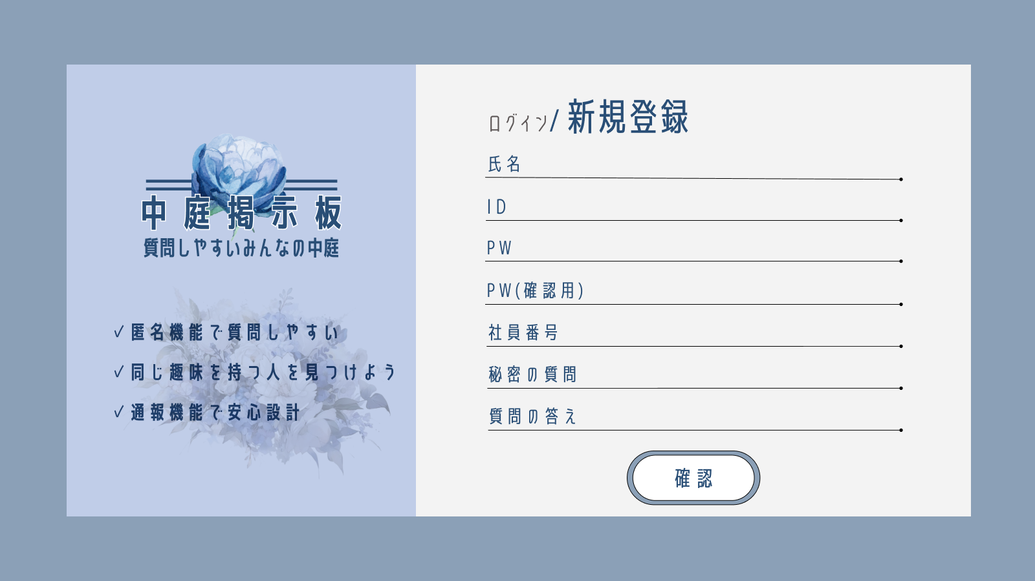

実際に動かしてみよう

Slide 17
画面が変わるまでしばらく
お待ちください

Slide 18
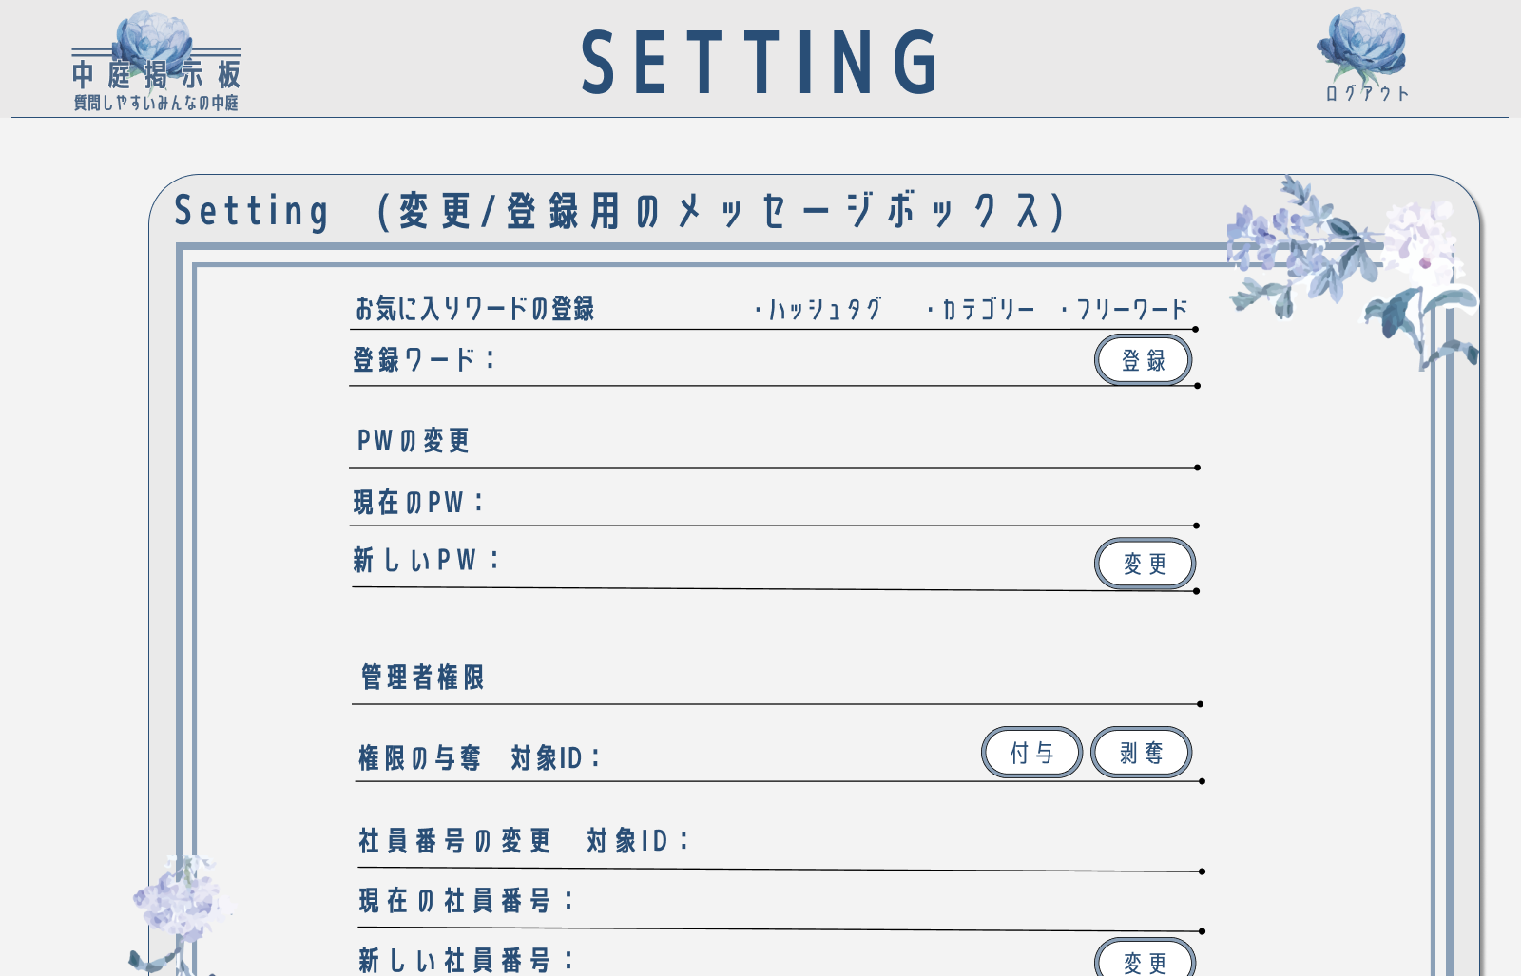
お疲れ様でした

Slide 19

04
終わりの挨拶

Slide 20
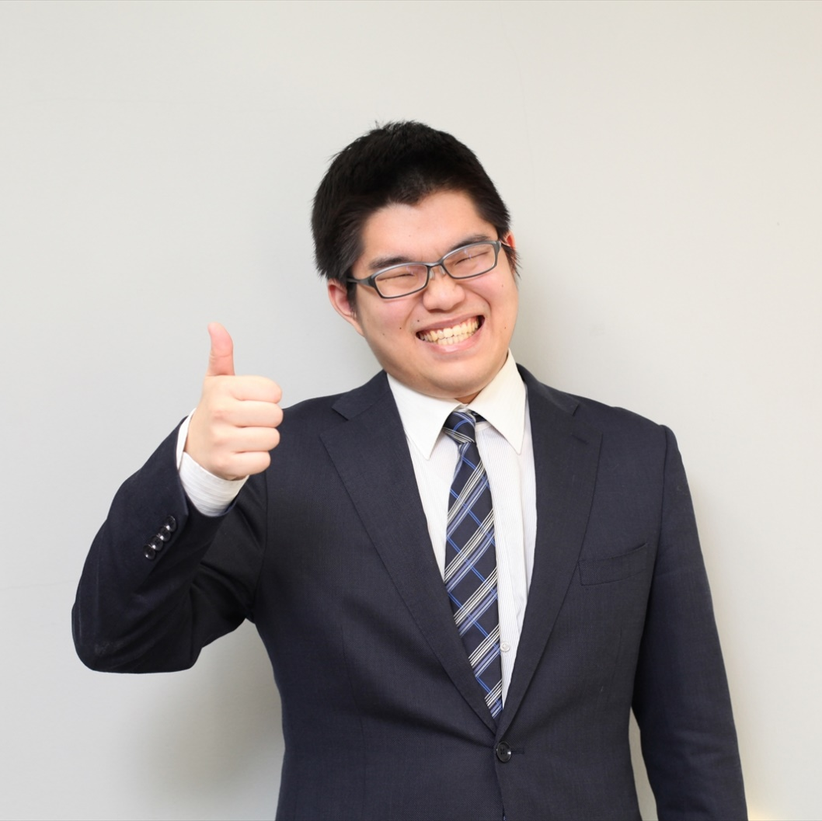

こうなったらうれしい
ペルソナ定義
２年目の新人
２年目の新人
源田 剛次郎
源田 剛次郎

Slide 21
謝辞
チーム源田の皆様
Dクラスの皆様
各企業担当者様
SEプラスの職員方、先生方

Slide 22
Thank you so much
for your attention!

Slide 23







イラスト
素材まとめ

